Slide 1
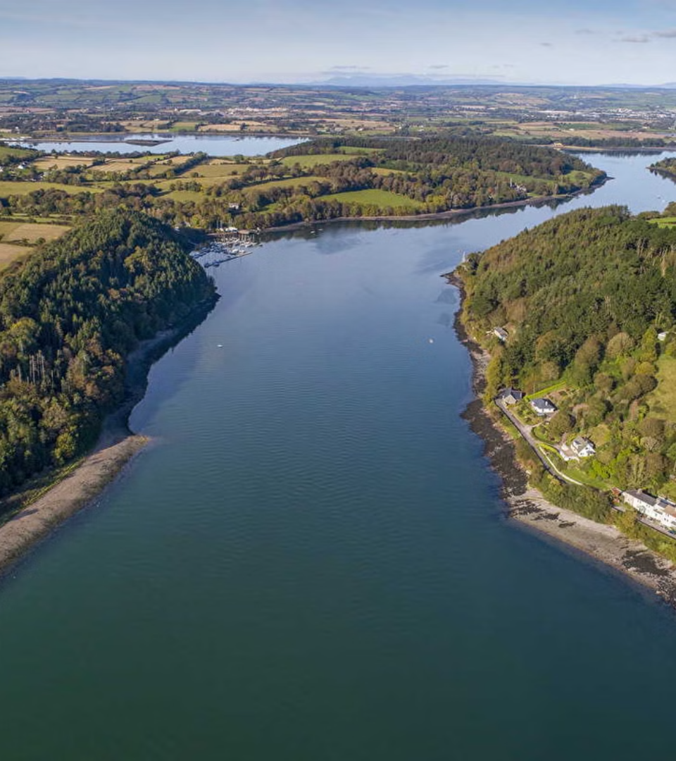
Жизнь реки: Режим и питание
newUROKI.net
Привет, ребята! Сегодня мы отправимся в увлекательное путешествие по реке, чтобы узнать о её жизни. Мы узнаем, как река питается, как меняется её течение в течение года, и как люди влияют на её состояние. Приготовьтесь погрузиться в мир речных секретов!
Презентация для урока географии в 6 классе по теме: "Жизнь реки: режим и питание"
«Новые УРОКИ» newUROKI.net
Всё для учителя – всё бесплатно!

Slide 2
newUROKI.net
Река как природный водный поток
Река - это естественный водный поток, который течет по земной поверхности. Она начинается в горах или на возвышенности, где тает снег или выпадают дожди, формируя ручейки. Ручейки, соединяясь, образуют реку, которая течет по долине, собирая воду из многих притоков. В конечном итоге, река впадает в море, озеро или другую реку.
1
Исток
2
Устье
3
Русло
Место, где начинается река, называется истоком. В истоке река обычно узкая и неглубокая, а течение быстрое.
Место, где река впадает в море, озеро или другую реку, называется устьем. В устье река обычно широкая и глубокая, а течение медленное.
Пространство, по которому течет река, называется руслом. Русло реки может быть узким и глубоким, или широким и мелководным.
4
Пойма
Площадь земли, которая периодически затопляется рекой во время половодья, называется поймой. Пойма обычно плодородна, так как содержит много органических веществ.

Slide 3
newUROKI.net
Характер течения реки в зависимости от рельефа
Течение реки зависит от рельефа местности, по которой она течет. В горах, где рельеф крутой, течение реки быстрое и бурное. В равнинах, где рельеф более пологий, течение реки медленное и спокойное.
Горная река
Равнинная река
Горная река течет по крутому рельефу, ее течение быстрое, а русло узкое и извилистое. Она часто преодолевает пороги и водопады, а ее берега покрыты скалами.
Равнинная река течет по пологому рельефу, ее течение медленное, а русло широкое и извилистое. Она часто меняет направление, образуя меандры, и ее берега покрыты лугами и лесами.

Slide 4
newUROKI.net
Питание рек
Река получает воду из разных источников, которые называют питанием. Основными источниками питания рек являются:
1
Дождевое питание
Вода, поступающая в реку от атмосферных осадков, таких как дождь и снег.
2
Снеговое питание
Вода, которая тает из снега и льда в горах весной и летом, питает реки, увеличивая их уровень.
3
Подземное питание
Вода, которая поступает в реку из подземных источников, например, из родников и артезианских скважин. Эта вода обычно чистая и холодная.
4
Ледниковое питание
В некоторых районах, где есть ледники, вода тает от ледников и питает реки. Эта вода часто богата минералами.

Slide 5
newUROKI.net
Водный режим реки
Водный режим реки - это изменения ее уровня и скорости течения в течение года. Режим реки зависит от климата, рельефа местности и источников питания. Основными периодами водного режима являются:
Половодье
Межень
Паводок
Период максимального уровня воды в реке, который обычно наступает весной, когда тает снег и лед.
Период минимального уровня воды в реке, который обычно наступает летом или осенью, когда нет сильных дождей и таяния снегов.
Кратковременное повышение уровня воды в реке, вызванное обильными осадками, ливнями или таянием снега.

Slide 6
newUROKI.net
Экологическое состояние речных систем
Река - это важный элемент природной экосистемы. Она обеспечивает питьевой водой, орошает поля, служит местом обитания для рыб и других животных. Однако человеческая деятельность оказывает негативное влияние на экологическое состояние рек. Загрязнение воды, разрушение берегов и изменение климата могут привести к ухудшению качества воды, сокращению биоразнообразия и другим экологическим проблемам.
Загрязнение
Разрушение берегов
Изменение климата
Сброс сточных вод
Вырубка лесов
Повышение температуры воды
Выброс мусора
Строительство плотин
Уменьшение количества осадков

Slide 7
newUROKI.net
Определение географического положения
Чтобы узнать географическое положение реки, необходимо определить ее координаты. Для этого нужно найти на карте точку, где начинается река (ее исток), и точку, где она заканчивается (ее устье). Затем можно найти координаты этих точек, используя градусную сетку карты.
Широта
Долгота
Карта
Широта - это расстояние от экватора до определенной точки на земной поверхности. Она измеряется в градусах от 0° до 90°.
Долгота - это расстояние от нулевого меридиана до определенной точки на земной поверхности. Она измеряется в градусах от 0° до 180°.
Карта - это изображение поверхности Земли, которое используется для определения географического положения мест, объектов и явлений.

